Slide 1

A Soproni Egyetem együttműködései Kazah egyetemekkel
Jelenlegi aktivitások és jövőbeni lehetőségek
Alpár Tibor L.
kutatási és külügyi rektorhelyettes

Slide 2

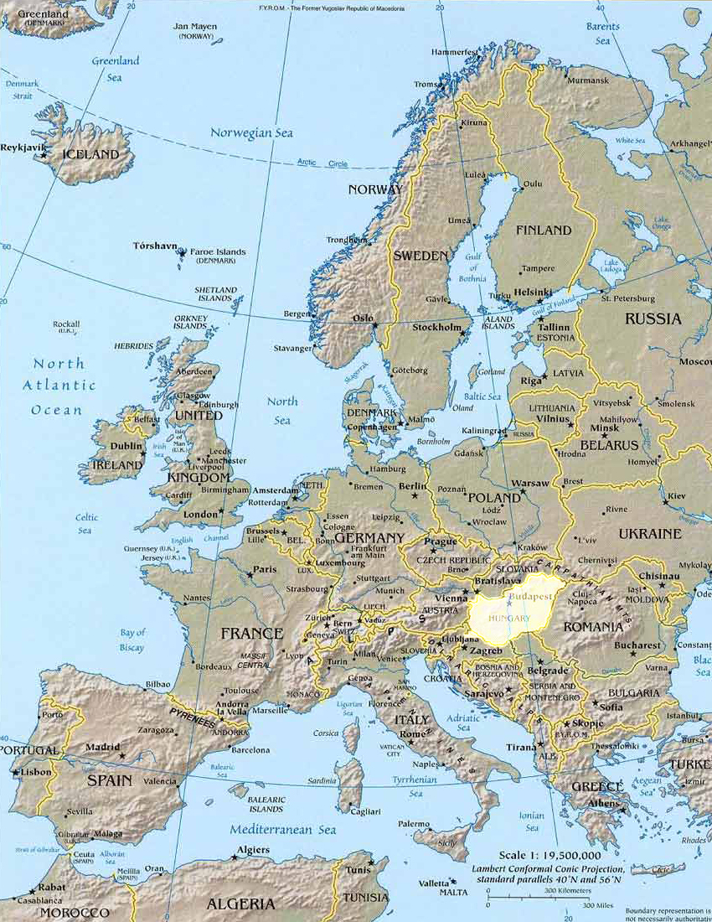
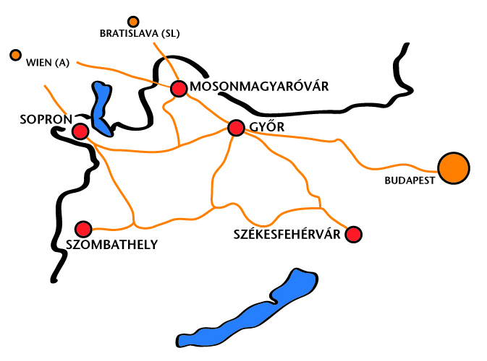
Földrajzi elhelyezkedés
4 kar a történelmi Sopronban,
Nyugat-Európa kapujában
Európa
Nyugat-Magyarország

Slide 3
Kazahsztáni partner intézmények
Al-Farabi Kazakh National University
S.Seifullin Kazakh Agro Technical University
Kostanay State University A. Baitursynov
Kostanay State Pedagogical Institute
“Buketov” Karaganda State University
“Bolashak” University
Kazakh National Academy “T. Zhurgenov”
JSC «International Educational Corporation», Campus KazGASA – КазГАСА

Slide 4
Néhány esemény

Slide 5
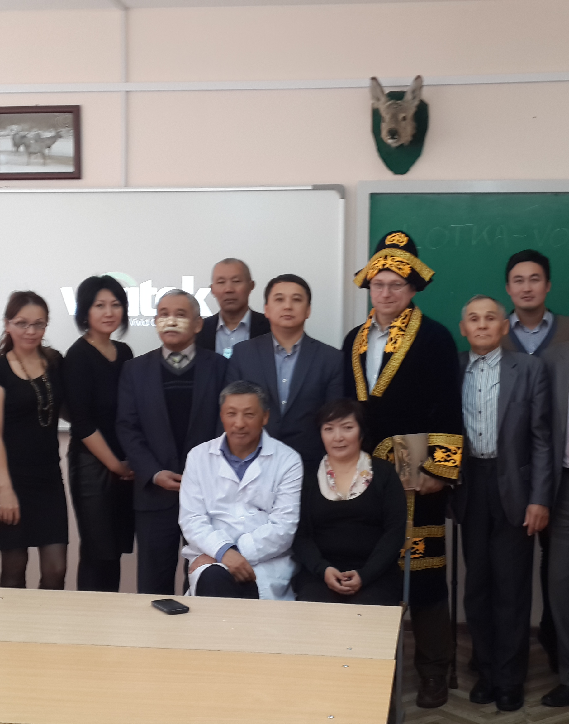
Intenzív kurzus a Seifullin Kazakh Agricultural University-n
Prof. Dr. Náhlik András
2014 októberében
2 hetes intenzív kurzus Vadgazdálkodási ökológia és menedzsment témában
Konferencián plenáris, ill. szekció előadás: „Movements of red deer in two different habitats”

Slide 6
Geoinformatikai együttműködések
Dr. Márkus Béla
KazGASA:
  geodézia/térinformatika tárgyban MSc tanterv és tananyagok kidolgozása
KazNU:
  térinformatikára fókuszált MSc tanterv és tananyagok kidolgozása
  Az elmúlt években 3 alkalommal tartott 40 órás kurzust „GI project management” címmel a KazNU MSc diákjai részére.

Slide 7
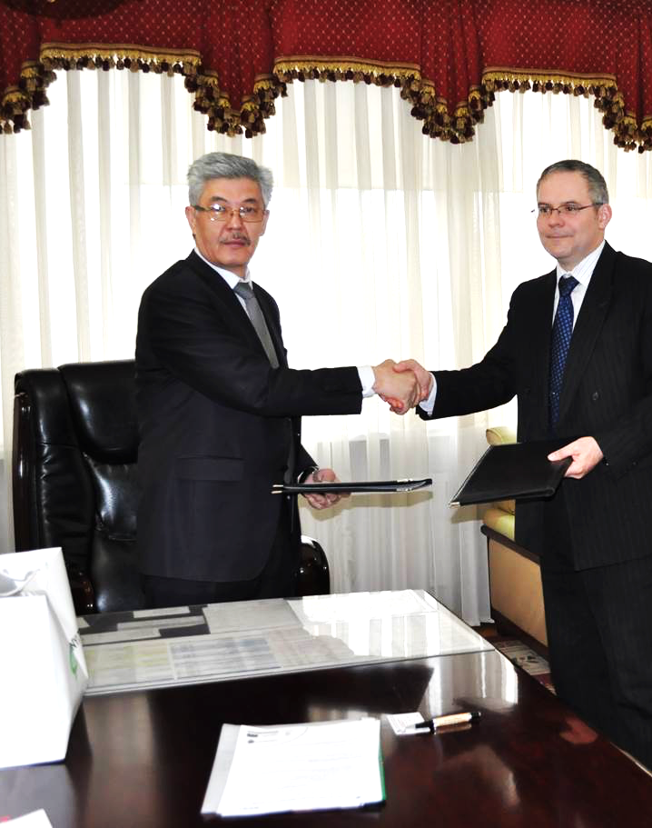
Rektorhelyettesi látogatás a KazGASA-n
Prof. Dr. Németh Róbert
Kazakh Leading Acad. of Architecture & Civil Engineering (campus KazGASA),
http://www.kazgasa.kz/en/
Almati
2015. március 25-28.
Együttműködési megállapodás
  Kazah diákok fogadása a Faipari mérnök BSc/MSc képzésekre Sopronban

Slide 8
Jövőbeni lehetőségek

Slide 9
Idegen nyelvű képzéseink
BA in International Business Economics (EN)
BA in Business Administration and Management (DE)
BSc in Wood Industrial Engineering (EN)
BSc in Wood Technology/Timber engineering (EN)
MSc in Wood Technology /Timber engineering (EN)
MA in Pre-School Teaching (DE)
PhD in Forestry and Wildlife Management
PhD in Wood Sciences and Technologies
PhD in Management and Organisation Sciences

Slide 10
PhD képzés
Széchenyi István Gazdálkodás- és Szervezéstudományok Doktori Iskola
Cziráki József Faanyag- tudomány és Technológiák Doktori Iskola
Roth Gyula Erdészeti és Vadgazdálkodási Tudományok Doktori Iskola

Slide 11
Terveink
Double degree – kettős diploma létrehozása kazah partnerekkel
BA in International Business Economics
BA in Tourism and Catering
MA in International Economy
MA in Business and Tourism Management
BSc in Wood Technology/Timber engineering
MSc in Wood Technology /Timber engineering

Slide 12
Új megállapodás
Jelen találkozón együttműködési megállapodás
M. Kozybayev North Kazakhstan State University intézménnyel
University of Sopron | M. Kozybayev NKSU
BA in International Business Economics | Economics (BA, MA)
MA in Pre-School Teaching | BA in Pre-School Teaching
BSc in Wood technology | Forest Resources and Forestry (BSc)

Slide 13
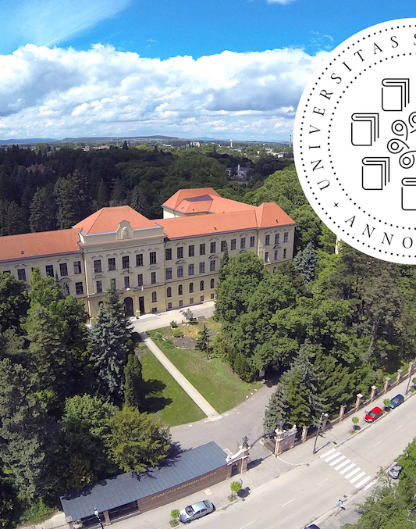
Kapcsolat
Dr. Alpár Tibor L., kutatási és külügyi rektorhelyettes
Sándor Márta, külügyi munkatárs
University of Sopron
H-9400 Sopron, Bajcsy Zs. u. 4.
Phone: +36 99 518 210
E-mail: tudrh@uni-sopron.hu
Web: www.uni-sopron.hu / www.uniwest.hu
www.facebook.com/soproniegyetem

Slide 14
Köszönjük a megtisztelő figyelmet!
tudrh@uni-sopron.hu

